Slide 1
Лабораторная работа №8 Изучить особенности морфологической структуры корня, корневых систем, видоизменение корня

Slide 2
Корень – один из основных вегетативных органов листостебельного растения, который выполняет функции прикрепления к субстрату и всасывания воды и минеральных веществ.
Также в корне синтезируются некоторые витамины и другие полезные вещества, необходимые для растения, которые затем транспортируются по проводящей системе к стеблю и листьям. У многих растений корни также участвуют в вегетативном размножении.

Slide 3
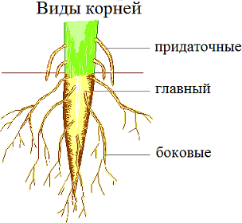
Все корни растения можно разделить на главный, боковые и придаточные:
● главный корень развивается из зародышевого корешка
● боковые корни отходят от главного
● придаточные корни отходят от надземных органов растения – листьев и стеблей.

Slide 4
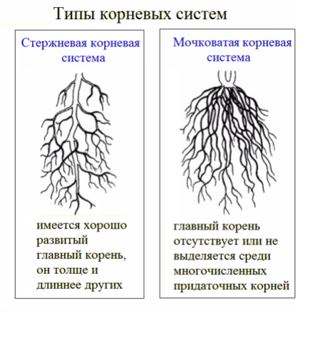
Виды корней
Все корни растения формируют его корневую систему. Существует два вида корневых систем: стержневая и мочковатая.

Slide 5
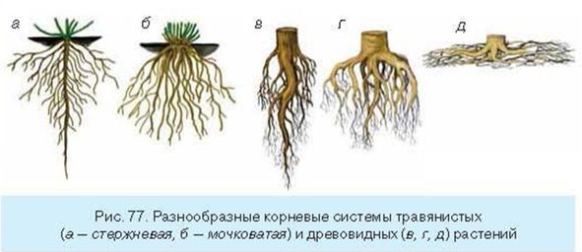

Slide 6
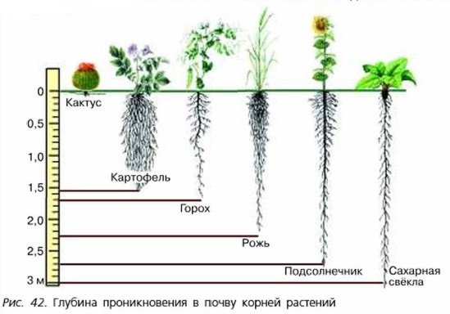

Slide 7
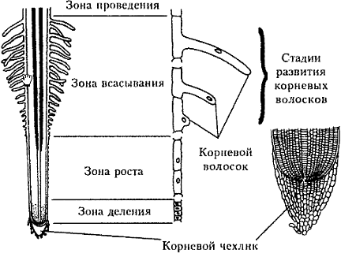

Slide 10
Значение видоизменённых корней
Запас воды и питательных веществ (корнеклубни батата, корнеплоды редиса).
Поглощение атмосферной влаги (воздушные корни монстеры, эпифитных орхидей).
Опорная функция (корни-подпорки баньяна).
Дыхательная функция (дыхательные клубни мангровых деревьев).
Фотосинтез (воздушные корни орхидеи).

Slide 11
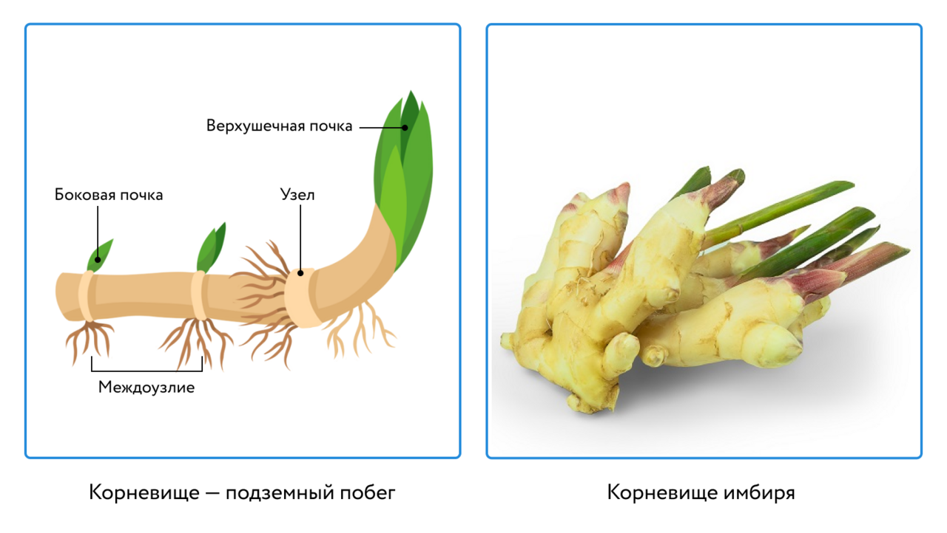
Видоизменённые подземные побеги Корневище — это подземный побег с прикрывающими почки чешуевидными листьями и придаточными корнями. Верхушечная почка обеспечивает рост корневища, а пазушные — его ветвление. И те и другие могут давать начало надземным листьям и побегам. Примеры корневищных растений: ирис, пион, пырей, сныть, ландыш, папоротники.

Slide 12
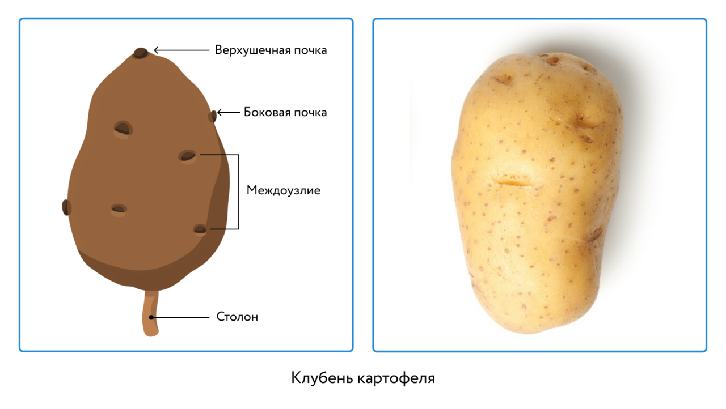
Клубень — это разрастание на конце длинного подземного побега, называемого столоном. На столоне обычно нет пазушных почек, а на клубне они образуют так называемые глазки, из которых в дальнейшем могут развиться новые побеги. Примеры растений, образующих клубни: картофель, топинамбур.

Slide 13
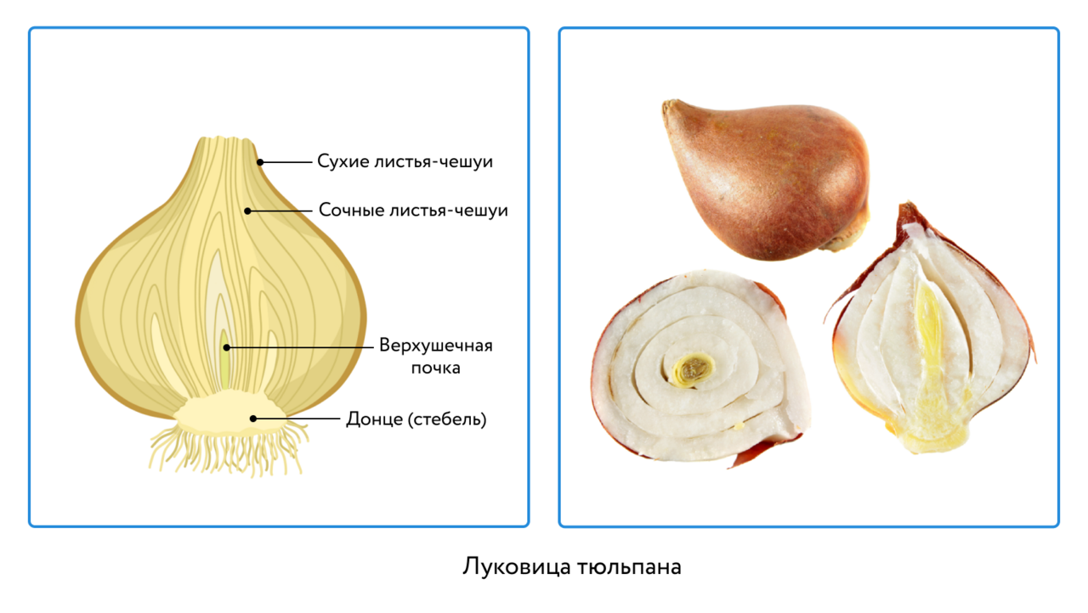
Луковица — это подземный побег с очень коротким утолщённым стеблем и сочными листьями. Основание луковицы — донце — это уплощённый стебель. От его средней части отходят листья, называемые сочными чешуями. В них запасаются питательные вещества и вода. Снаружи луковица покрыта сухими чешуями, это тоже видоизменённые листья. В центре донца находится верхушечная почка, а в пазухах сочных чешуй — пазушные почки. Почки могут давать начало надземным органам или новым растениям. Примеры луковичных растений: лук, лилия, гиацинт, тюльпан.

Slide 14
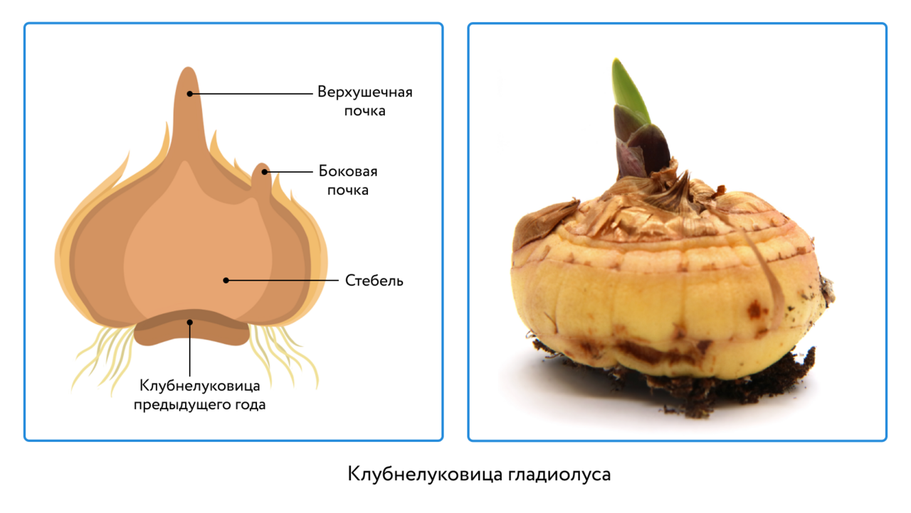
Клубнелуковица — это подземный укороченный и утолщённый стебель, снаружи покрытый сухими чешуями. Примеры клубнелуковичных растений: гладиолус, безвременник.

Slide 15
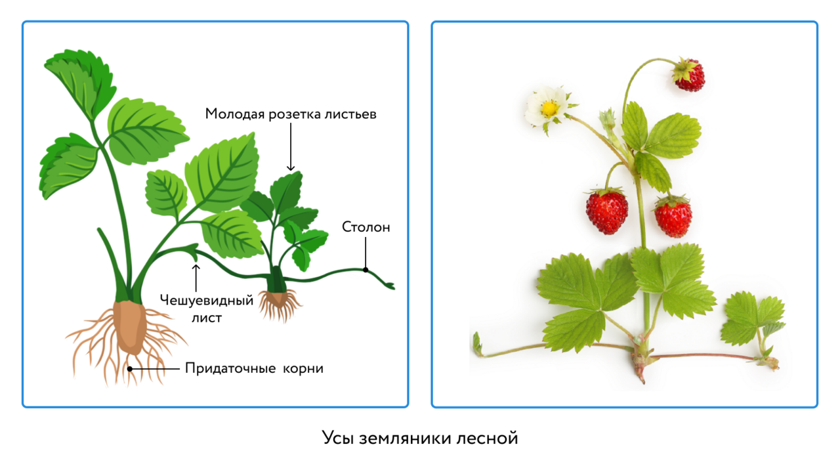
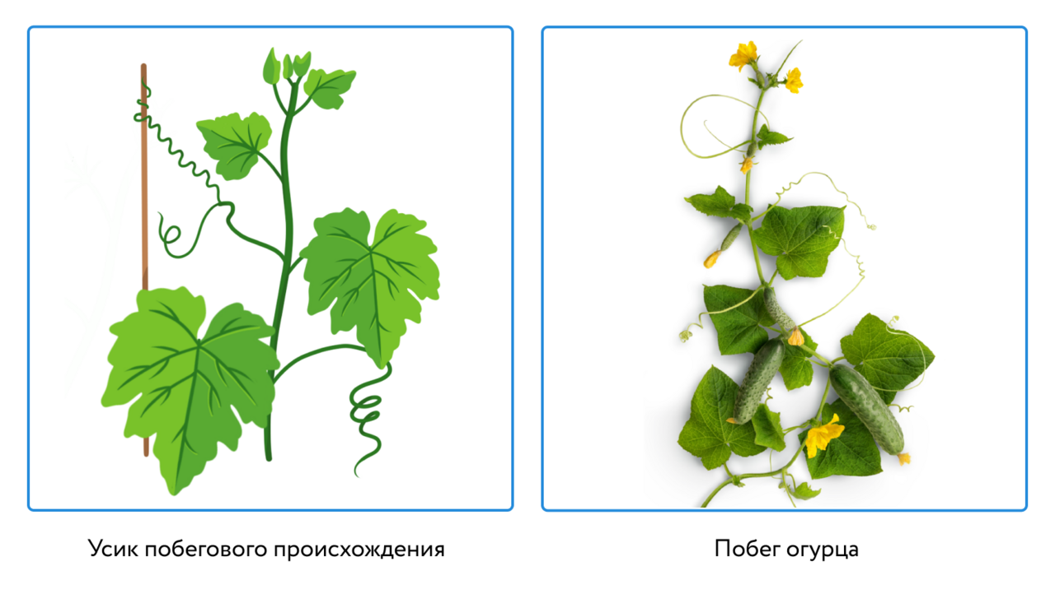
Видоизменённые надземные побеги При видоизменении надземных побегов модификации часто подвергался не целый побег, а один из его органов (стебель, лист, почка).
Некоторые колючки и усики являются по происхождению видоизменёнными боковыми побегами. Они образуются в пазухе листа, а если лист отмирает — располагаются над
листовым рубцом.
Примеры растений с видоизменёнными побегами — колючками: боярышник, тёрн, гледичия.
Примеры растений с видоизменёнными побегами — усиками: виноград, тыква, огурец.
Усы — это длинные ползучие побеги без листьев или с чешуевидными листьями (столоны), которые служат для вегетативного размножения. В узлах столонов развиваются придаточные корни и розетки листьев.
Примеры растений, образующих усы: земляника, лапчатка гусиная, камнеломка.

Slide 16
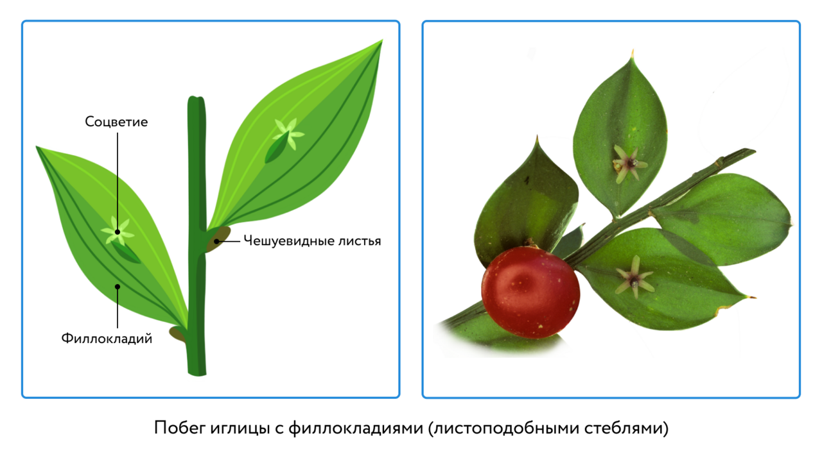
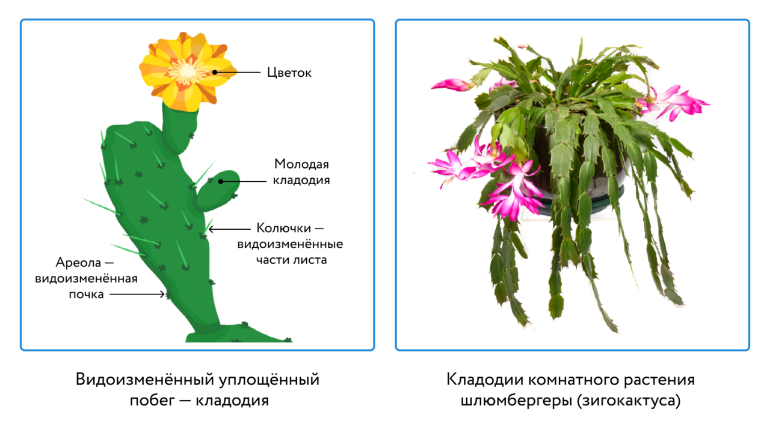
Филлокладии и кладодии — уплощённые листовидные стебли, выполняющие функцию фотосинтеза. Филлокладии имеют ограниченный рост, а кладодии отличаются неограниченным ростом. Часто такие стебли полностью заменяют листья, листья при этом не развиваются. В связи с выполняемой функцией клетки наружных слоёв коры, находящиеся непосредственно под прозрачной эпидермой филлокладиев, содержат хлоропласты. Филлокладии и кладодии отличаются от листьев наличием на них почек, а иногда даже цветков и плодов.
Примеры растений с филлокладиями и кладодиями: иглица, спаржа, зигокактус.

Slide 17
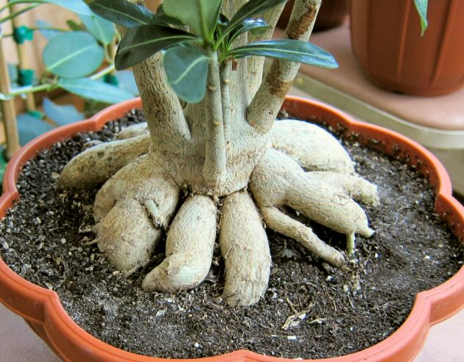
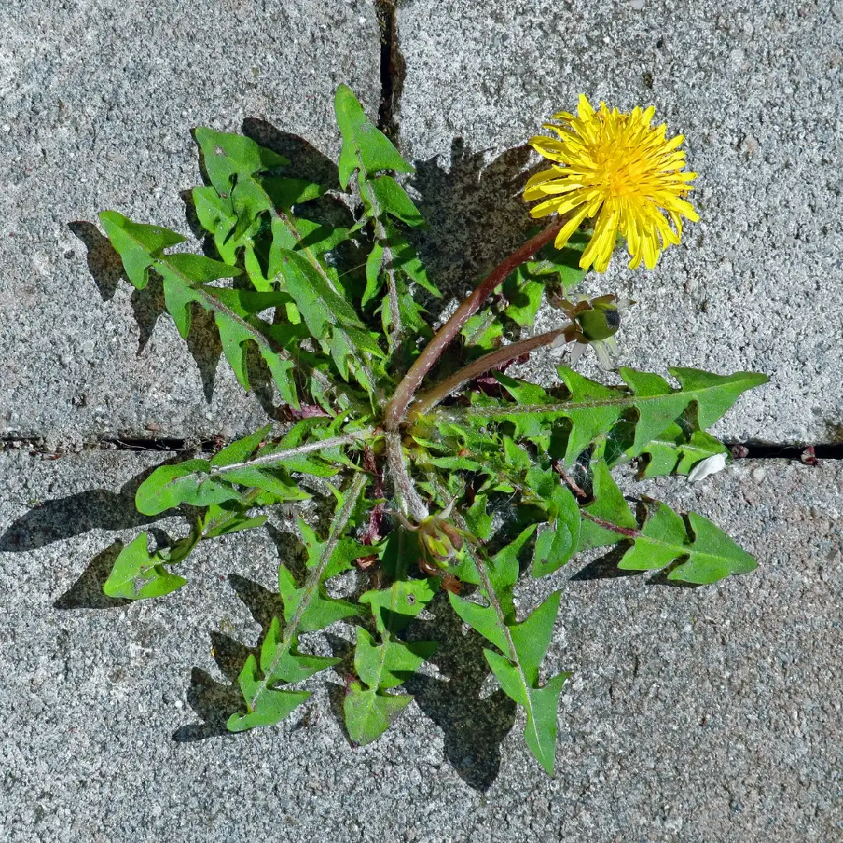
Каудекс, или стеблекорень, — видоизменённая прикорневая часть надземного побега, несущая запас питательных веществ.
Примеры растений с развитым стеблекорнем: одуванчик, люпин, адениум.

Slide 18
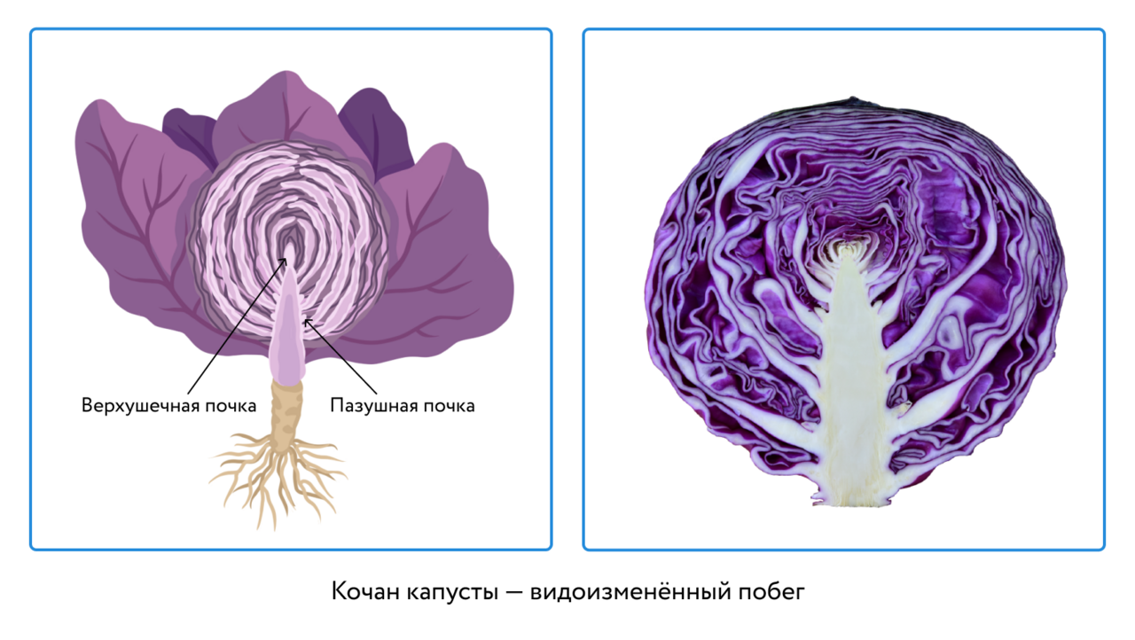
К видоизменённым побегам относятся также:
почка — зачаточный вегетативный или генеративный побег;
розеточные побеги — побеги с укороченными междоузлиями;
кочан — сильно разросшаяся почка;
цветок — укороченный генеративный побег с ограниченным ростом, предназначенный для семенного размножения цветковых растений;
шишка — видоизменённый укороченный побег хвойных, предназначенный для семенного размножения голосеменных растений.

Slide 19
Значение видоизменённых побегов
Запас воды и питательных веществ, переживание неблагоприятного периода (клубень картофеля, луковица тюльпана, кочан капусты, водозапасающий побег кактуса, клубнелуковица гладиолуса, корневище пиона, стеблекорень одуванчика).
Распространение и вегетативное размножение (столоны, усы, плети, луковицы, клубнелуковицы, корневища).
Механическая защита от повреждения, поедания и вытаптывания животными (колючки боярышника, дикой груши; розеточные побеги подорожника и очитка).
Опорная функция (усики винограда, тыквенных — арбуза, тыквы, огурца).
Фотосинтез (филлокладии иглицы и спаржи, кладодии зигокактуса).

